Slide 1

דברים כ״ג
מצוות בין אדם לחברו ובין אדם לה׳
שאלון 1261 · דברים

Slide 2

פתיחה
מטרות השיעור
נכיר את הסיפור «מצוות בין אדם לחברו ובין אדם לה׳» (דברים כ״ג) ואת הדמויות בו
1
נבחן כיצד הסיפור מבטא את התמה «דברים»
2
נקרא פסוקי מפתח ונעמיק בפירוש רש"י ורמב"ן
3
נתרגל שאלה בסגנון הבגרות ונבדוק את התשובות
4
2

Slide 3
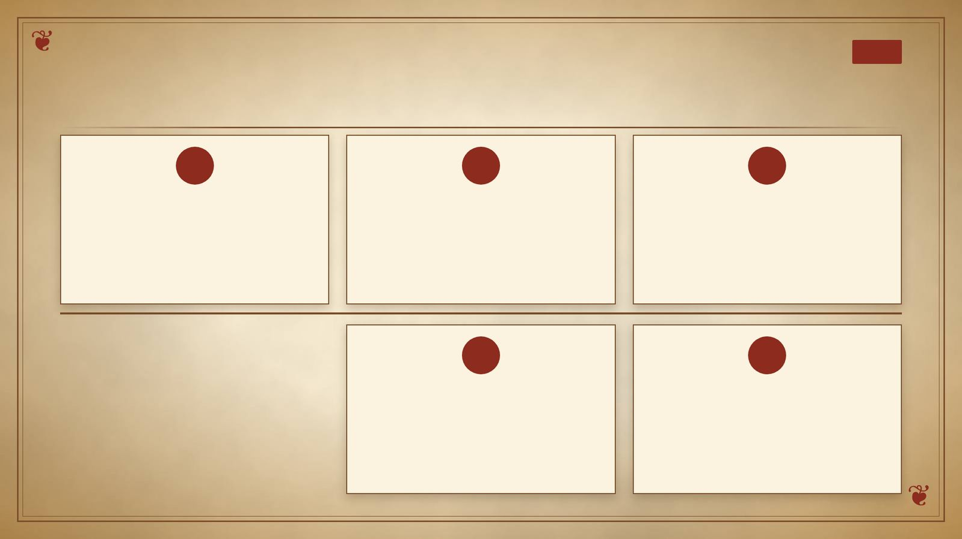
רקע
רצף האירועים
3
2
1
פסוקים י׳–י״ד (פסוקים י׳–י״ד)
פסוקים ו׳–ט׳ (פסוקים ו׳–ט׳)
פסוקים א׳–ה׳ (פסוקים א׳–ה׳)
5
4
פסוקים כ״א–כ״ה (פסוקים כ״א–כ״ה)
פסוקים ט״ז–כ׳ (פסוקים ט״ז–כ׳)
3

Slide 4

קוראים בפסוקים · 1/5
דברים כ"ג, א'
לֹא־יִקַּח אִישׁ אֶת־אֵשֶׁת אָבִיו וְלֹא יְגַלֶּה כְּנַף אָבִיו
פסוקים א׳–ה׳
4

Slide 5

קוראים בפסוקים · 2/5
דברים כ"ג, ו'
וְלֹא־אָבָה ה' אֱלֹהֶיךָ לִשְׁמֹעַ אֶל־בִּלְעָם וַיַּהֲפֹךְ ה' אֱלֹהֶיךָ לְּךָ אֶת־הַקְּלָלָה לִבְרָכָה כִּי אֲהֵבְךָ ה' אֱלֹהֶיךָ
פסוקים ו׳–ט׳
5

Slide 6

קוראים בפסוקים · 3/5
דברים כ"ג, י'
כִּי־תֵצֵא מַחֲנֶה עַל־אֹיְבֶיךָ וְנִשְׁמַרְתָּ מִכֹּל דָּבָר רָע
פסוקים י׳–י״ד
6

Slide 7

קוראים בפסוקים · 4/5
דברים כ"ג, ט"ז
לֹא־תַסְגִּיר עֶבֶד אֶל־אֲדֹנָיו אֲשֶׁר־יִנָּצֵל אֵלֶיךָ מֵעִם אֲדֹנָיו
פסוקים ט״ז–כ׳
7

Slide 8

קוראים בפסוקים · 5/5
דברים כ"ג, כ"א
לַנָּכְרִי תַשִּׁיךְ וּלְאָחִיךָ לֹא תַשִּׁיךְ לְמַעַן יְבָרֶכְךָ ה' אֱלֹהֶיךָ בְּכֹל מִשְׁלַח יָדֶךָ עַל־הָאָרֶץ אֲשֶׁר־אַתָּה בָא־שָׁמָּה לְרִשְׁתָּהּ
פסוקים כ״א–כ״ה
8

Slide 9

מילים ומושגים
ביאורי מילים
לא תסגיר עבד
לנכרי תשיך
לא יקח
כְּתַרְגּוּמוֹ; דָּ"אַ — אֲפִלּוּ עֶבֶד כְּנַעֲנִי שֶׁל יִשְׂרָאֵל שֶׁבָּרַח מִחוּצָה לָאָרֶץ לְאֶרֶץ יִשְׂרָאֵל (גיטין מ"ה).
וְלֹא לְאָחִיךָ, לָאו הַבָּא מִכְּלַל עֲשֵׂה, עֲשֵׂה, לַעֲבֹר עָלָיו בִּשְׁנֵי לָאוין וַעֲשֵׂה.
אֵין לוֹ בָּהּ לִקּוּחִין וְאֵין קִדּוּשִׁין תּוֹפְסִין בָּהּ (עי' קידושין ס"ז).
לא תדרש שלמם
בדרך
על דבר
מִכְּלָל שֶׁנֶּאֱמַר עִמְּךָ יֵשֵׁב בְּקִרְבְּךָ יָכוֹל אַף זֶה כֵּן, תַּ"לֹ לא תדרש שלמם (עי' ספרי).
כְּשֶׁהֱיִיתֶם בְּטֵרוּף (ספרי).
עַל הָעֵצָה שֶׁיָּעֲצוּ אֶתְכֶם לְהַחֲטִיאֲכֶם.
9

Slide 10

פרשנים
רש"י
רש"י על דברים כ"ג, א'
לא יקח. אֵין לוֹ בָּהּ לִקּוּחִין וְאֵין קִדּוּשִׁין תּוֹפְסִין בָּהּ (עי' קידושין ס"ז):
מה מסביר רש"י על «לא יקח»? הסבירו בלשונכם.
10

Slide 11
פרשנים
רמב"ן
רמב"ן על דברים כ"ג, י'
וְנִשְׁמַרְתָּ מִכֹּל דָּבָר רָע, שֶׁהַשָּׂטָן מְקַטְרֵג בִּשְׁעַת הַסַּכָּנָה, לְשׁוֹן רַשִׁ"י (רש"י על דברים כ"ג:י').
מה מוסיף פירושו של רמב"ן להבנת הפסוק? בססו את תשובתכם על הציטוט.
11

Slide 12

שאלות הבנה ופרשנות · 1/3
שאלה 1
קראו את הפסוקים בנושא «קהל ה׳» (דברים כ״ג). מה נאמר בהם? הביאו ראיה מן הכתוב.
8 נקודות
12

Slide 13

שאלות הבנה ופרשנות · 2/3
שאלה 2
קראו את הפסוקים בנושא «קדושת המחנה» (דברים כ״ג). מה נאמר בהם? הביאו ראיה מן הכתוב.
8 נקודות
13

Slide 14

שאלות הבנה ופרשנות · 3/3
שאלה 3
קראו את הפסוקים בנושא «דינים שונים» (דברים כ״ג). מה נאמר בהם? הביאו ראיה מן הכתוב.
8 נקודות
14

Slide 15

דיון בכיתה
מה דעתכם?
מה לדעתכם המסר המרכזי של דברים כ״ג? נמקו את דעתכם.
15

Slide 16
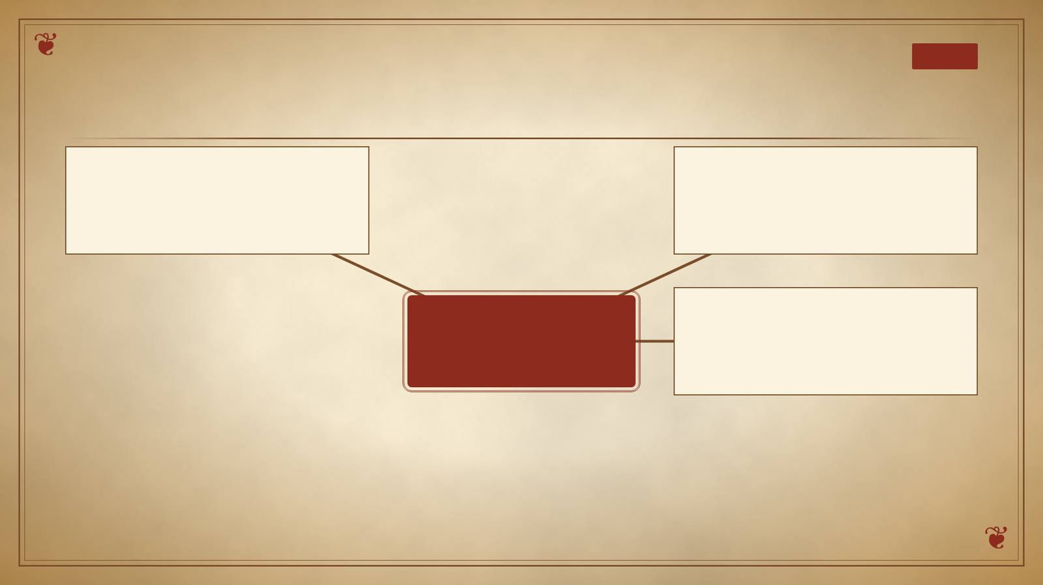
סיכום
מפת מושגים
קדושת המחנה
קהל ה׳
מצוות בין אדם לחברו ובין אדם לה׳
דינים שונים
16

Slide 17

תרגול לקראת הבגרות
שאלה בסגנון בגרות
קראו דברים כ״ג.
א. קראו את הפסוקים בנושא. מה מתואר בקטע «קהל ה׳»? הסבירו והביאו ראיה מן הכתוב.
ב. קראו את הפסוקים בנושא. מה מתואר בקטע «קדושת המחנה»? הסבירו והביאו ראיה מן הכתוב.
17

Slide 18

תשובות
תשובה לשאלה 1
קראו את הפסוקים בנושא «קהל ה׳» (דברים כ״ג). מה נאמר בהם? הביאו ראיה מן הכתוב.
• הפרק פותח בדינים על מי שאינו יכול לבוא ב״קהל ה׳״: פצוע דכא וכרות שפכה, ממזר, עמוני ומואבי. הכוונה לקהל כקבוצה מחוברת לה׳, בעניין נישואין או השתתפות בקהילה.
18

Slide 19
תשובות
תשובה לשאלה 2
קראו את הפסוקים בנושא «קדושת המחנה» (דברים כ״ג). מה נאמר בהם? הביאו ראיה מן הכתוב.
• ״כי תצא מחנה על איביך ונשמרת מכל דבר רע״. מי שאינו טהור מקרי לילה, יוצא אל מחוץ למחנה, ועם ערב רוחץ ובבוא השמש נכנס.
19

Slide 20
תשובות
תשובה לשאלה 3
קראו את הפסוקים בנושא «דינים שונים» (דברים כ״ג). מה נאמר בהם? הביאו ראיה מן הכתוב.
• ״לא תסגיר עבד אל אדניו אשר ינצל אליך מעם אדניו״. עבד שברח יישאר איתך ״בקרבך במקום אשר יבחר באחד שעריך בטוב לו לא תונו״. זו הגנה על פליט.
20

Slide 21
תשובות
מחוון – שאלת הבגרות
א. • הפרק פותח בדינים על מי שאינו יכול לבוא ב״קהל ה׳״: פצוע דכא וכרות שפכה, ממזר, עמוני ומואבי. הכוונה לקהל כקבוצה מחוברת לה׳, בעניין נישואין או השתתפות בקהילה.
ב. • ״כי תצא מחנה על איביך ונשמרת מכל דבר רע״. מי שאינו טהור מקרי לילה, יוצא אל מחוץ למחנה, ועם ערב רוחץ ובבוא השמש נכנס.
21

